Slide 1


Welcome Bienvenidos
Notes:
https://lausd.wistia.com/medias/ltnlfwzgpt

Slide 2




Knowing Your Housing Rights and Resources to Stabilize Family Livelihood
Course Catalogue of
Monthly Parent and Family Webinars
Catálogo de cursos de
Seminarios web mensuales para padres y familias
Derechos de vivienda y recursos para estabilizar el bienestar familiar
August 10, 2022 10 de agosto, 2022
Notes:
Parent and Community Services will present and populate this slide

Slide 3


Greetings from the Office of
Parent and Community Services
Saludos desde la Oficina de
Servicios para Padres y la Comunidad
Antonio Plascencia, Director
Los Angeles Unified School District
Diane Panossian, Director
Los Angeles Unified School District
Notes:
https://lausd.wistia.com/medias/ltnlfwzgpt

Slide 4

Interpretation Services:
laptop or computer
Servicios de interpretación:
computadora portátil o de escritorio
Click on the globe icon at the bottom of the screen.
Select the language of preference for you.
You will engage and listen to the presentation in the language you select.
Haga clic en el símbolo del mundo en la parte de abajo de su pantalla.
Seleccione el idioma que le gustaría escuchar.
Participará y escuchará la presentación en el idioma que seleccione.
Notes:
Parent and Community Services will present and populate this slide

Slide 5
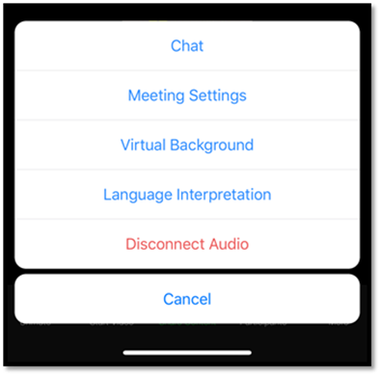
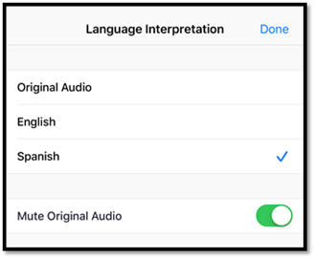

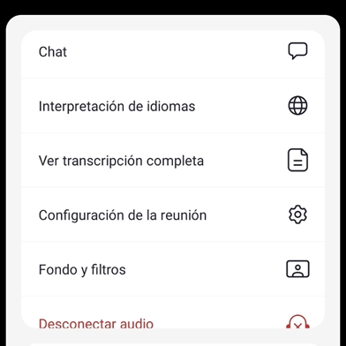
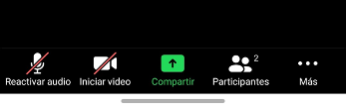
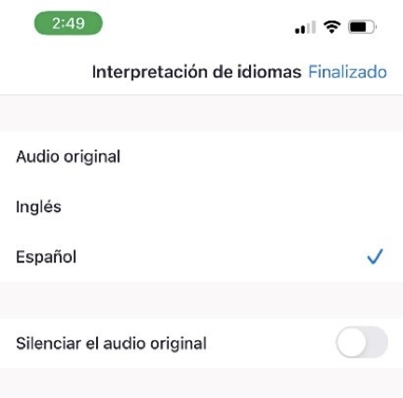
Interpretation services: mobile device
Servicios de interpretación:
dispositivo móvil
Notes:
Parent and Community Services will present and populate this slide
If you are joining us via your phone you will notice three dots.
Please hover over the three dots and click on Language Interpretation and select your language of Preference.
Please note that in order to avoid any feedback you must select a language.
Si nos acompaña vía teléfono, verá tres puntos.
Ponga su cursor en los tres puntos y haga clic en Interpretación de idioma y seleccione su idioma de preferencia.
Tenga en cuenta que para evitar ruido de interferencia, deben seleccionar un idioma.

Slide 6

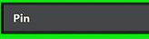
Lenguaje de Señas Americano (ASL, siglas en inglés)
American Sign Language (ASL)
Hover over the image of our ASL team.
Click on the three dots.
Pin the image to follow during the presentation.
Coloque el cursor sobre la imagen de nuestro equipo de ASL.
Haga clic en los tres puntos.
…
Fije la imagen haciendo clic sobre Pin para seguir la imagen durante la presentación.
Notes:
Parent and Community Services will present and populate this slide

Slide 7

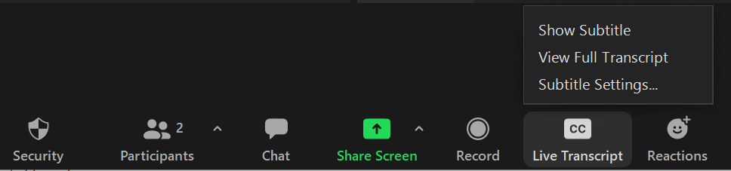
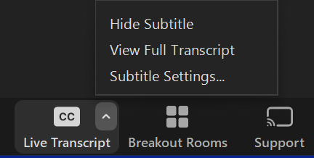
Closed Captioning (CC): laptop or computer
Subtítulos:
computadora portátil
o de escritorio
To enable Closed Captioning:
  Click on Live Transcript below CC icon
  Select Show Subtitle or View Full Transcript
To disable Closed Captioning: click CC icon and select Hide Subtitle
Para activar los subtítulos:
  Haga clic en Live Transcript debajo del ícono CC
  Seleccione Show Subtitle (mostrar subtítulo) o View Full Transcript (transcripción completa)
Para desactivar los subtítulos: haga clic en el icono CC y seleccione Hide Subtitle (ocultar subtítulo)
1
2
Notes:
Parent and Community Services will present and populate this slide

Slide 8
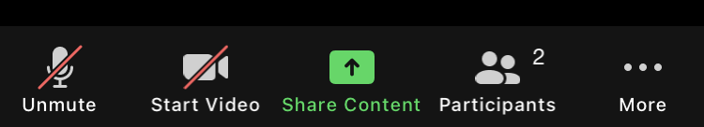
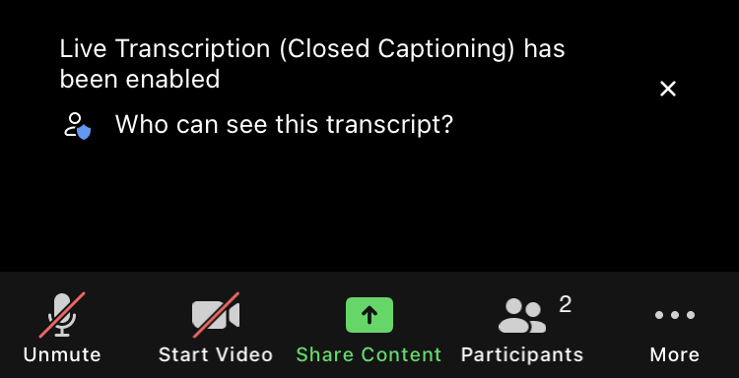
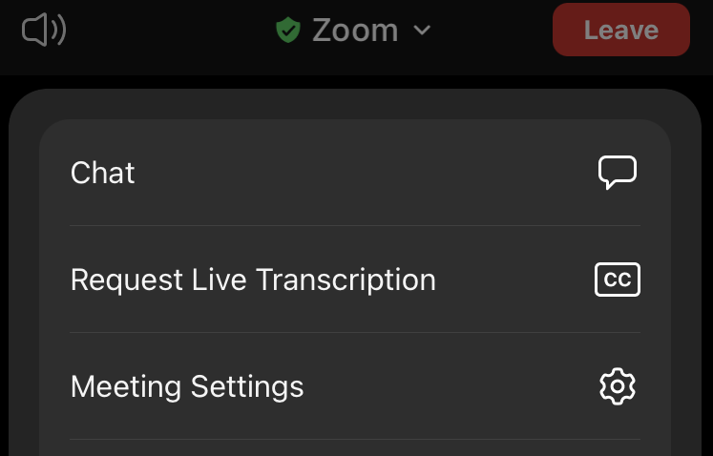
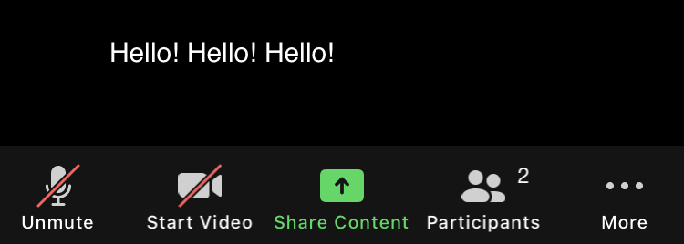
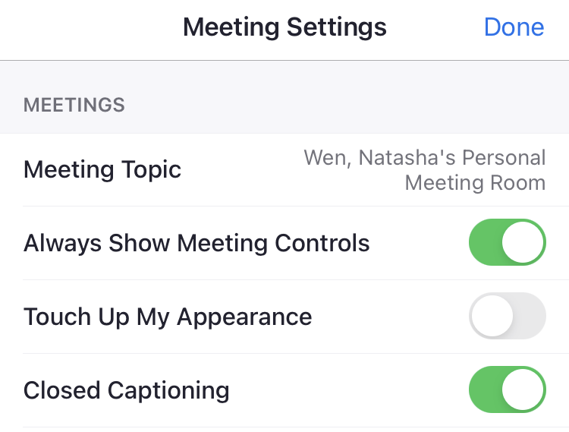
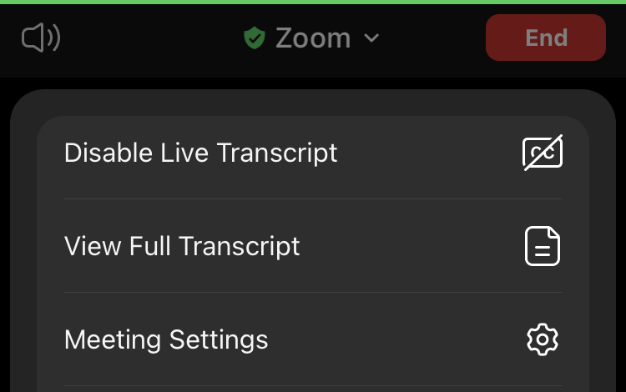
Closed Captioning (CC): mobile device
Subtítulos (CC): dispositivo móvil
1
4
1) Click on the 3 dots
2) Click on Meeting Settings
3) Activate Closed Captioning, the click Done
4) This text will show on your screen
5) Captioning is only available in English
6) If you don’t want CC, go back to Settings and click Disable Live Transcript
2
5
1) Haga clic en los 3 puntos
2) Haga clic en Meeting Settings (Configuración de la reunión)
3) Active Closed Captioning (subtítulos), haga clic en Done (Listo)
4) Este texto aparecerá en tu pantalla.
5) Los subtítulos solo están disponibles en inglés
6) Si no desea los subtítulos, vuelva a Settings (Configuración) y haga click en Disable Live Transcript
3
6
Notes:
Parent and Community Services will present and populate this slide

Slide 9

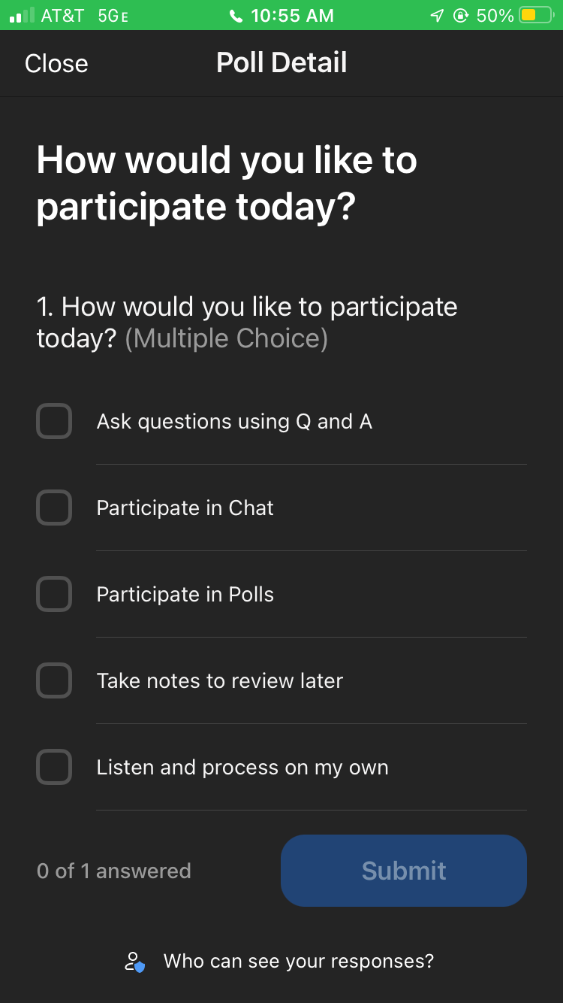

Engaging on this Webinar
Participando en este seminario web
This is a Zoom webinar. Participant microphones are automatically muted and video is off.
Este en un seminario web o webinario por medio de Zoom. Automáticamente están desactivados los micrófonos de los participantes, al igual que su video.
Ask questions
Haga preguntas
Participate in Zoom Polls
Participe en las encuestas de Zoom
Interact with presenter and share your ideas
Interactúe con los presentadores y comparta sus ideas.
Notes:
For this meeting, participants will be able to submit questions using the "Q&A" feature. We will do our best to answer each question. Some questions will be answered live.
Participants will be able to use the "Chat" feature located at the bottom of your screen for comments.

Slide 10
Meeting Norms
Normas para la reunión
We will keep students as a priority.
We will use online meeting application features to respectfully present questions and comments related to the topic in discussion.
We believe that we can agree to disagree.
Mantendremos a los estudiantes como una prioridad.
Usaremos las funciones de la aplicación de reuniones en línea para presentar respetuosamente preguntas y comentarios relacionados con el tema en discusión.
Creemos que podemos aceptar estar en desacuerdo.
Notes:
Parent and Community Services will present and populate this slide

Slide 11

LAUSD 2022-2026 Strategic Plan
Pillar 3: Engagement and Collaboration
Establish a Family Academy to equip families with the skills, information, and networking opportunities to support students’ academic and social-emotional success (Strategic Plan, Page 41)
Plan Estratégico de LAUSD 2022-2026
Pilar 3: Participación y Colaboración
Establecer una Academia para las Familias para dar a las familias las destrezas, información, y oportunidades de redes de comunicación para apoyar el éxito académico y social-emocional de los estudiantes (Plan Estratégico

Slide 12
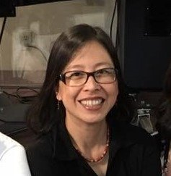

Webinar Staff
Personal del Seminario Web
Natasha Wen, Parent Educator Coach
Office of Parent and Community Services
Dr. Heidi Mahmud, Specialist
Office of Parent and Community Services
Natasha Wen, Asesora Pedagógica de Padres
Oficina de Servicios para
Los Padres y la Comunidad
Dra. Heidi Mahmud, Especialista
Oficina de Servicios para
Los Padres y la Comunidad

Slide 13
Inclusion
Activity
Actividad de integración
Share in Chat:
Regarding the topic of Housing Rights, who in your personal circle might benefit from the information you will learn today? e.g. family, friend, coworker, …
Comparta en el chat:
¿Con respecto al tema de los Derechos de Vivienda, ¿quién en su círculo personal podría beneficiarse de la información que aprenderá hoy? ej. familia, amigo, compañero de trabajo,...

Slide 14

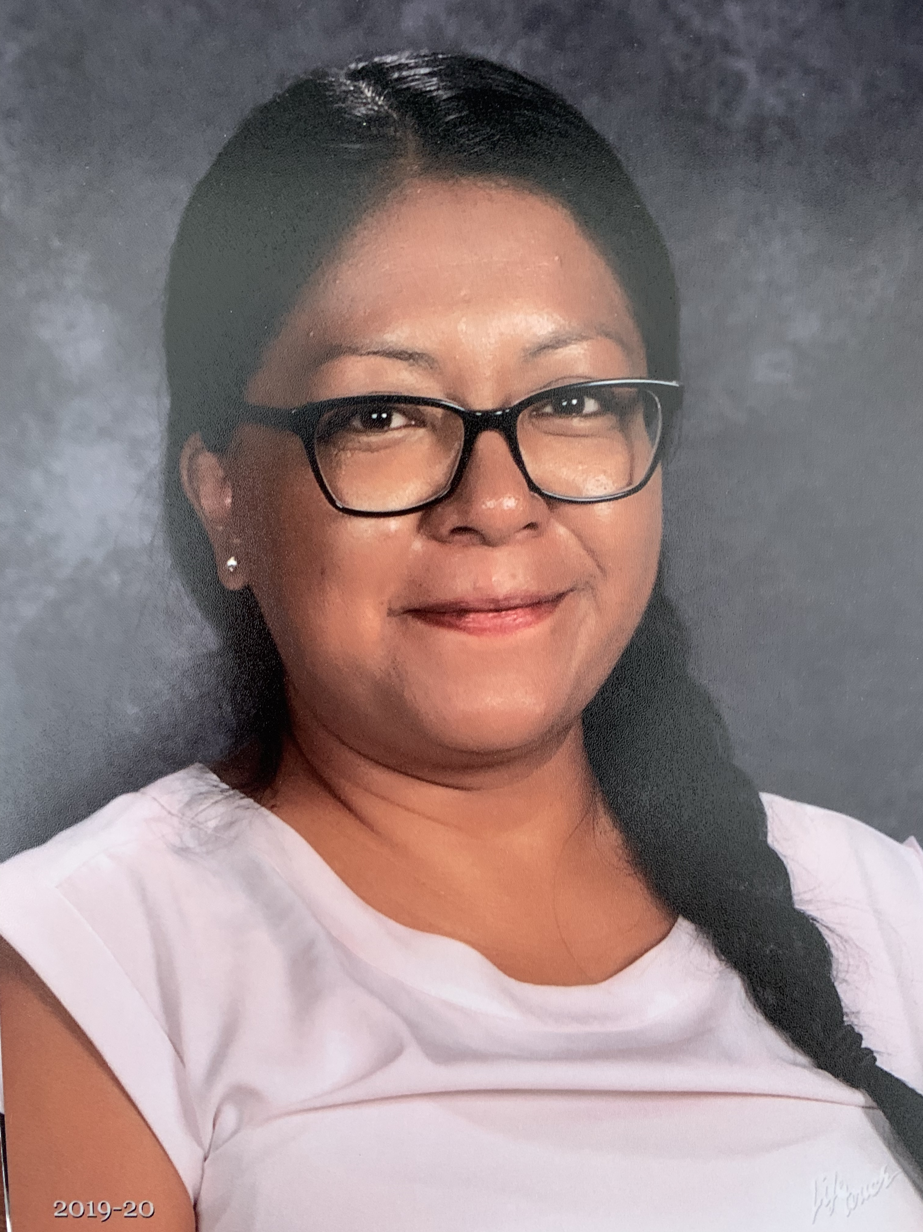
Housing Rights Center (HRC)
Centro de Derechos de Vivienda (HRC, por sus siglas en inglés)
Elana Eden
Director of Media, Outreach & Education
Housing Rights Center
Maria Hernandez
Outreach Coordinator
Housing Rights Center

Slide 15


Slide 16


Slide 17

Free Services
Servicios Gratuitos
Consejeria de Vivienda
Información legal, recursos y referencias para inquilinos y propietarios
Privado y confidencial
Cómo comunicarse:
Línea directa : 1 (800) 477-5977
(Si nuestros consejeros no están disponibles deje su mensaje de voz)
Correo electrónico: info@housingrightscenter.org Para hacer citas por teléfono o por Zoom: www.housingrightscenter.org/help
Housing Counseling
Legal information, resources, and referrals for tenants and landlords Private and confidential
Get in touch:
Hotline: 1 (800) 477-5977
(if no counselors are available, leave a voicemail!)
Email: info@housingrightscenter.org Appointments (phone or Zoom): www.housingrightscenter.org/help

Slide 18

Free Services
Servicios Gratuitos
Investigacion de discriminación & enforzamiento
Solicitudes de adaptaciones razonables Mediación, denuncias al HUD, litigio
Discrimination Investigation & Enforcement
Reasonable Accommodation Requests Mediation, HUD complaints, litigation
Outreach & Education
COVID-19 Housing Rights Webinars Thursdays, 6pm (Spanish) Fridays, 2pm (English) housingrightscenter.org/register
Project Place (Affordable Rental Listings)
housingrightscenter.org/rental-listing
Difusión & Educación
Talleres de sus derechos de vivienda durante el coronavirus (Covid-19)
Jueves a las 6pm (español) Viernes a las 2pm (inglés) housingrightscenter.org/register
Project Place (Lista de vivienda accesible)
housingrightscenter.org/rental-listing

Slide 19


Slide 20


Slide 21
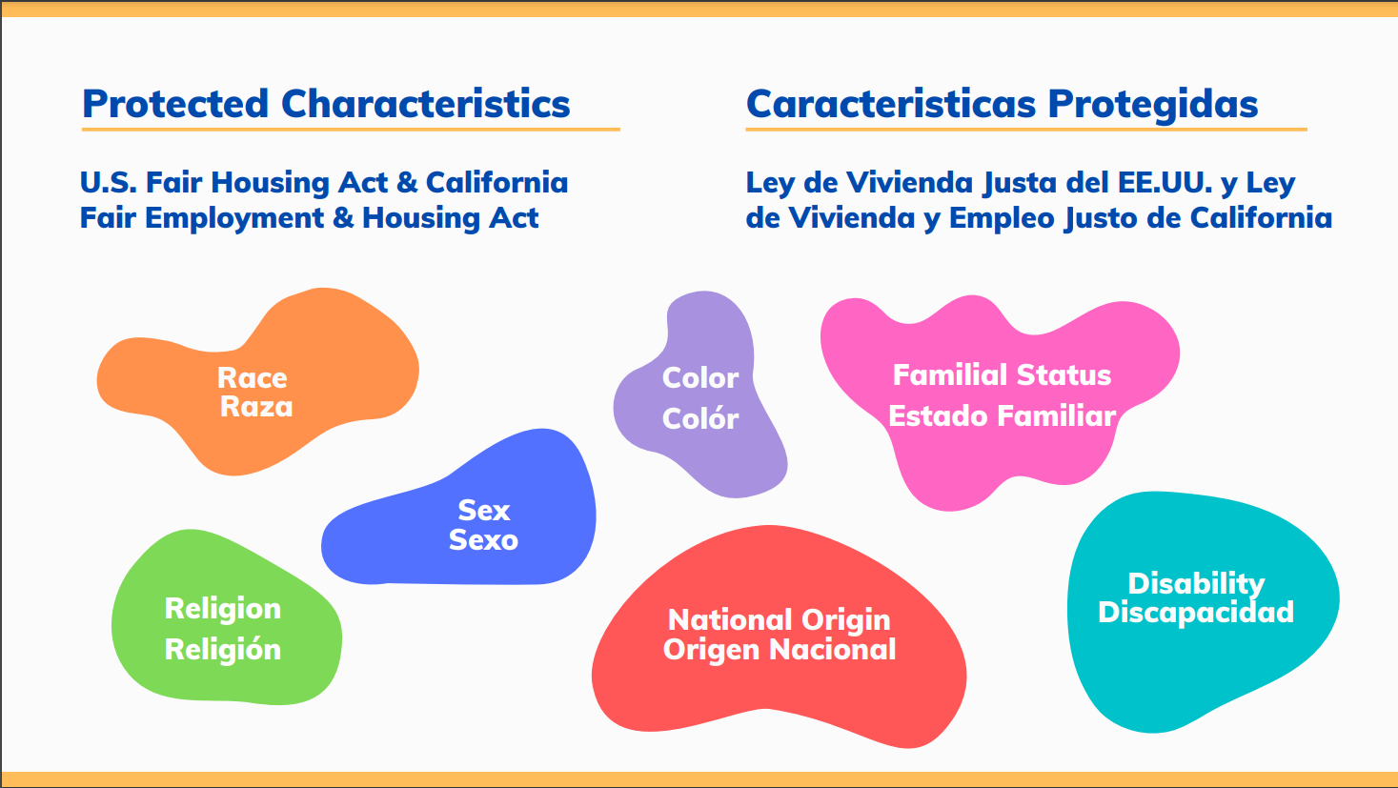

Protected Characteristics
Características Protegidas
Ley de Vivienda Justa del EE.UU. y Ley de Vivienda y Empleo Justo de California
U.S. Fair Housing Act & California Fair Employment & Housing Act
Race Raza
Color Color
Familial Status Estado Familiar
Sex Sexo
Disability Discapacidad
Religion Religión
National Origin Origen Nacional

Slide 22
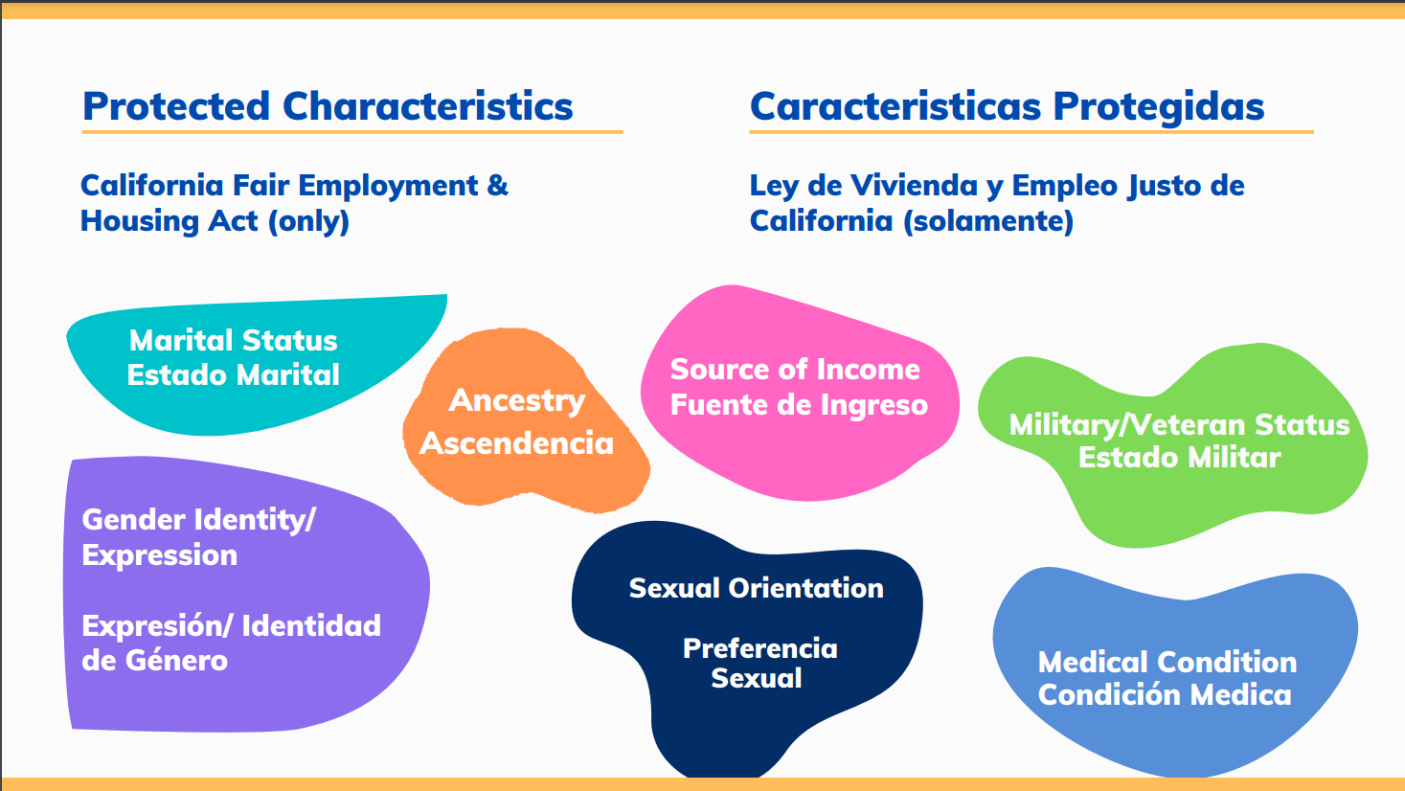

Protected Characteristics
Características Protegidas
Ley de Vivienda y Empleo Justo de California (solamente)
California Fair Employment & Housing Act (only)
Marital Status Estado Civil
Source of Income Fuente de Ingreso
Ancestry Ascendencia
Military/Veteran Status Estado Militar
Gender Identity/ Expression
Sexual Orientation
Expresión/ Identidad de Género
PreferenciaSexual
Medical Condition Condición Medica

Slide 23
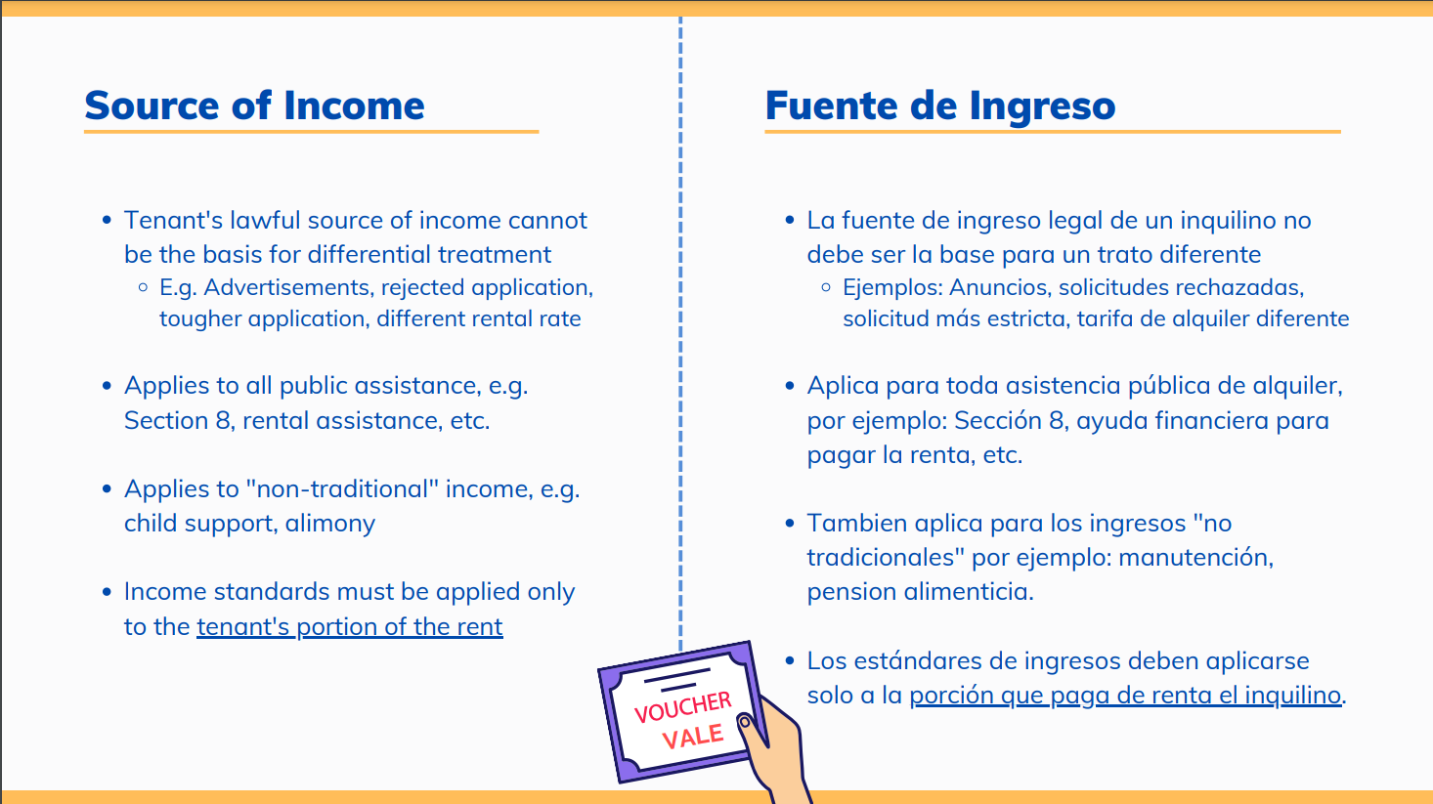

Source of Income
Fuente de Ingreso
Tenant's lawful source of income cannot be the basis for differential treatment
E.g. Advertisements, rejected application, tougher application, different rental rate
Applies to all public assistance, e.g. Section 8, rental assistance, etc.
Applies to "non-traditional" income, e.g. child support, alimony
Income standards must be applied only to the tenant's portion of the rent
La fuente de ingreso legal de un inquilino no debe ser la base para un trato diferente
Ejemplos: Anuncios, solicitudes rechazadas, solicitud más estricta, tarifa de alquiler diferente
Aplica a toda asistencia pública de alquiler, por ejemplo: Sección 8, ayuda financiera para pagar la renta, etc.
Tambien aplica a los ingresos "no tradicionales" por ejemplo: manutención, pensión alimenticia.
Los estándares de ingresos deben aplicarse solo a la porción que paga de renta el inquilino.
VALE

Slide 24
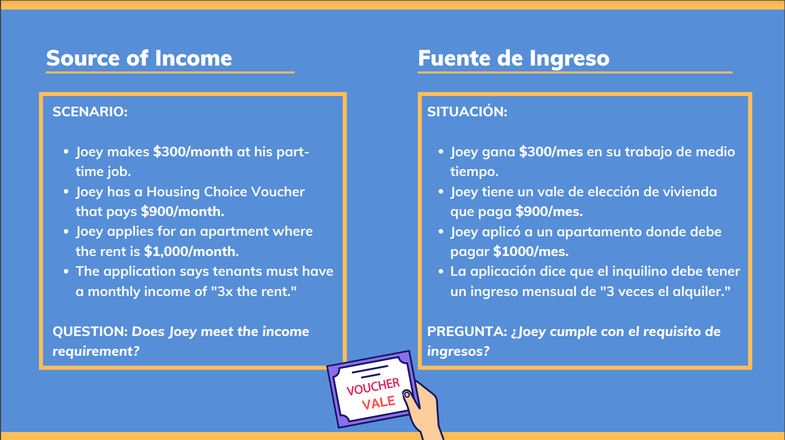

Source of Income
Fuente de Ingreso
SCENARIO:
Joey makes $300/month at his part- time job.
Joey has a Housing Choice Voucher that pays $900/month.
Joey applies for an apartment where the rent is $1,000/month.
The application says tenants must have a monthly income of "3x the rent."
QUESTION: Does Joey meet the income requirement?
ESCENARIO:
Joey gana $300/mes en su trabajo de medio tiempo.
Joey tiene un vale de elección de vivienda por $900/mes.
Joey aplicó por un apartamento donde debe pagar $1,000/mes.
La aplicación dice que el inquilino debe tener un ingreso mensual de "3 veces el alquiler."
PREGUNTA: ¿Joey cumple con el requisito de ingresos?
VALE

Slide 25
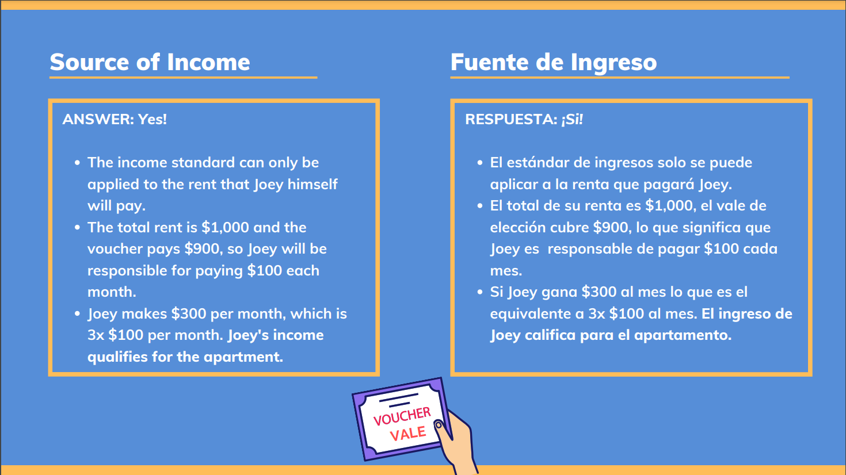

Source of Income
Fuente de Ingreso
ANSWER: Yes!
The income standard can only be applied to the rent that Joey himself will pay.
The total rent is $1,000 and the voucher pays $900, so Joey will be responsible for paying $100 each month.
Joey makes $300 per month, which is 3x $100 per month. Joey's income qualifies for the apartment.
RESPUESTA: ¡Si!
El estándar de ingresos solo se puede aplicar a la renta que pagará Joey.
El total de su renta es $1,000, el vale de elección cubre $900, lo que significa que Joey es responsable de pagar $100 cada mes.
Si Joey gana $300 al mes lo que es el equivalente a 3x $100 al mes. El ingreso de Joey califica para el apartamento.
VALE

Slide 26
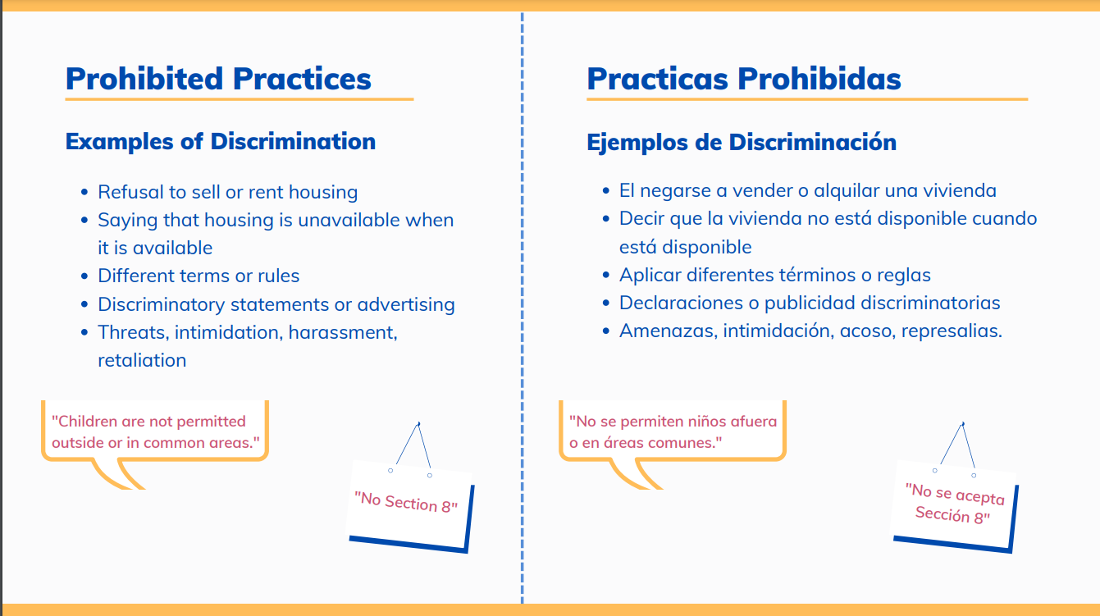
Prohibited Practices
Prácticas Prohibidas
Ejemplos de Discriminación
El negarse a vender o alquilar una vivienda Decir que la vivienda no está disponible cuando está disponible
Aplicar diferentes términos o reglas Declaraciones o publicidad discriminatorias Amenazas, intimidación, acoso, represalias.
Examples of Discrimination
Refusal to sell or rent housing
Saying that housing is unavailable when it is available
Different terms or rules
Discriminatory statements or advertising Threats, intimidation, harassment, retaliation
"Children are not permitted outside or in common areas."
"No se permiten niños afuera o en áreas comunes."
"No Section 8"
"No se acepta
Sección 8"

Slide 27
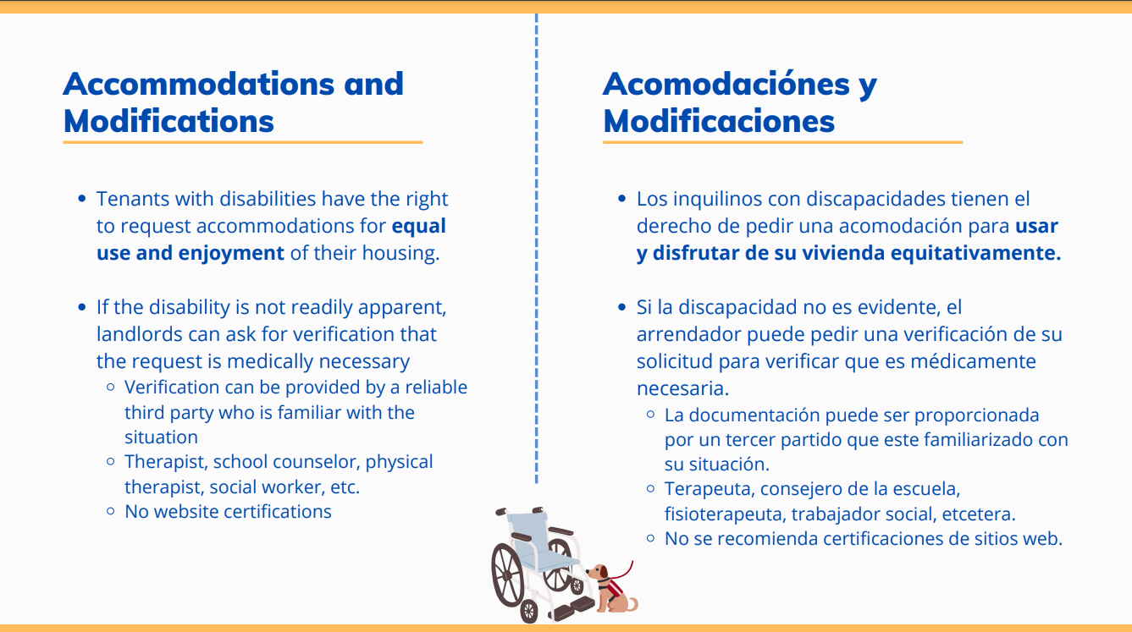

Accommodations and Modifications
Acomodaciones y Modificaciones
Tenants with disabilities have the right to request accommodations for equal use and enjoyment of their housing.
If the disability is not readily apparent, landlords can ask for verification that the request is medically necessary
Verification can be provided by a reliable third party who is familiar with the situation
Therapist, school counselor, physical therapist, social worker, etc.
No website certifications
Los inquilinos con discapacidades tienen el derecho de pedir una acomodación para usar y disfrutar de su vivienda equitativamente.
Si la discapacidad no es evidente, el arrendador puede pedir una verificación de su solicitud para verificar que es médicamente necesaria.
La documentación puede ser proporcionada por un tercero que esté familiarizado con la situación.
Terapeuta, consejero de la escuela, fisioterapeuta, trabajador social, etcetera.
No se recomienda certificaciones de sitios web.

Slide 28
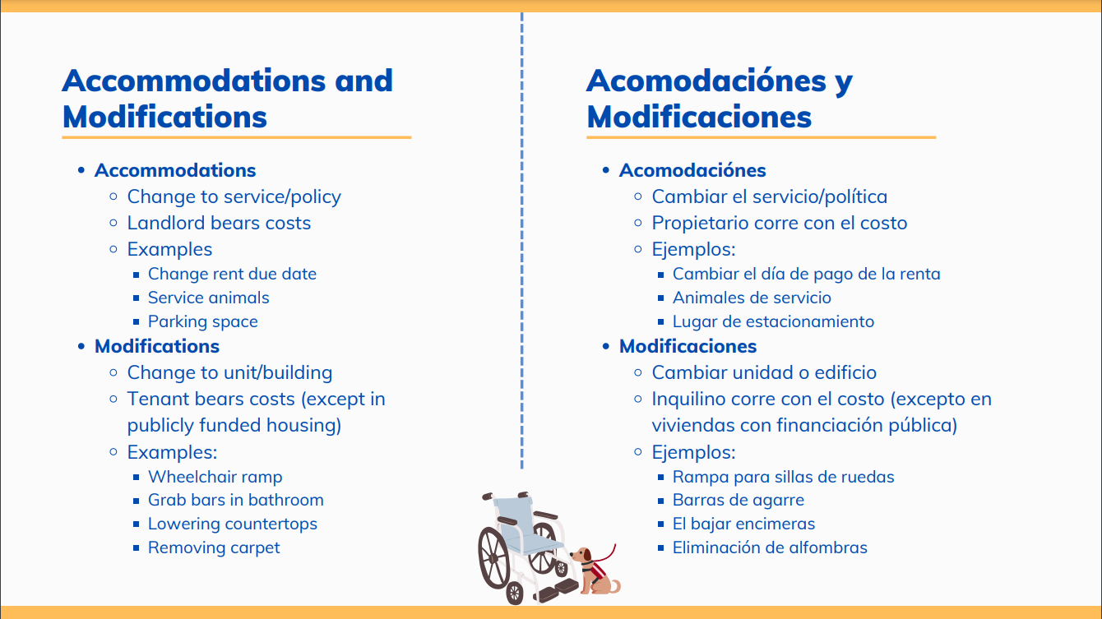

Accommodations and Modifications
Acomodaciones y Modificaciones
Acomodaciones
Cambiar la política de servicio Propietario corre con el costo Ejemplos:
Cambiar el día de pago de la renta Animales de servicio
Lugar de estacionamiento
Modificaciones
Cambiar unidad o edificio
Inquilino corre con el costo (excepto en viviendas con financiación pública) Ejemplos:
Rampa para sillas de ruedas Barras de agarre
El bajar encimeras Eliminación de alfombras
Accommodations
Change to service/policy Landlord bears costs Examples
Change rent due date Service animals Parking space
Modifications
Change to unit/building Tenant bears costs (except in publicly funded housing) Examples:
Wheelchair ramp Grab bars in bathroom Lowering countertops Removing carpet

Slide 29


Slide 30
Q & A
Preguntas y Respuestas
Notes:
PCS

Slide 31


Slide 32
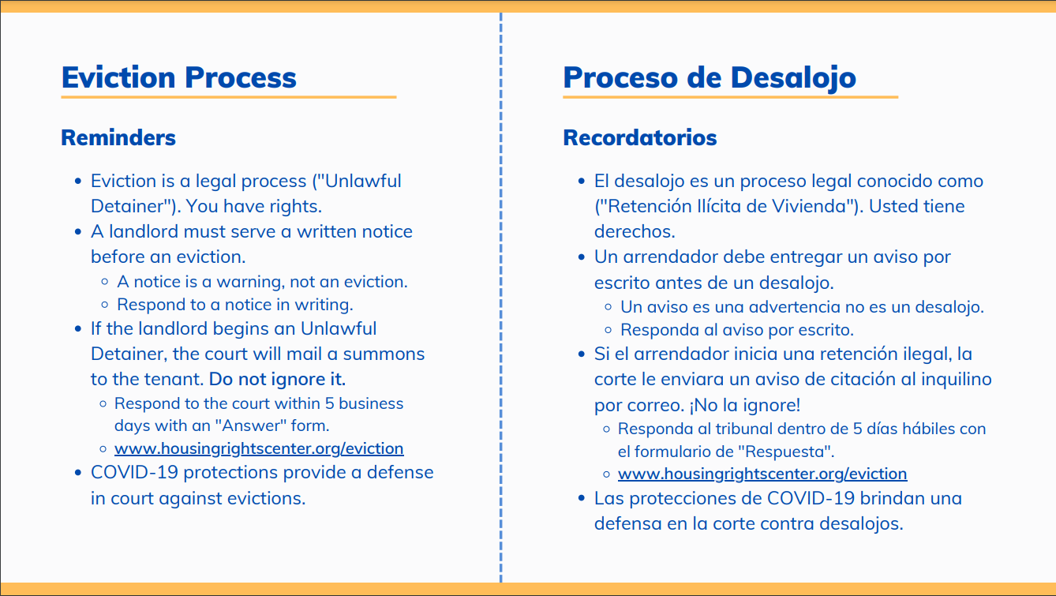

Slide 33
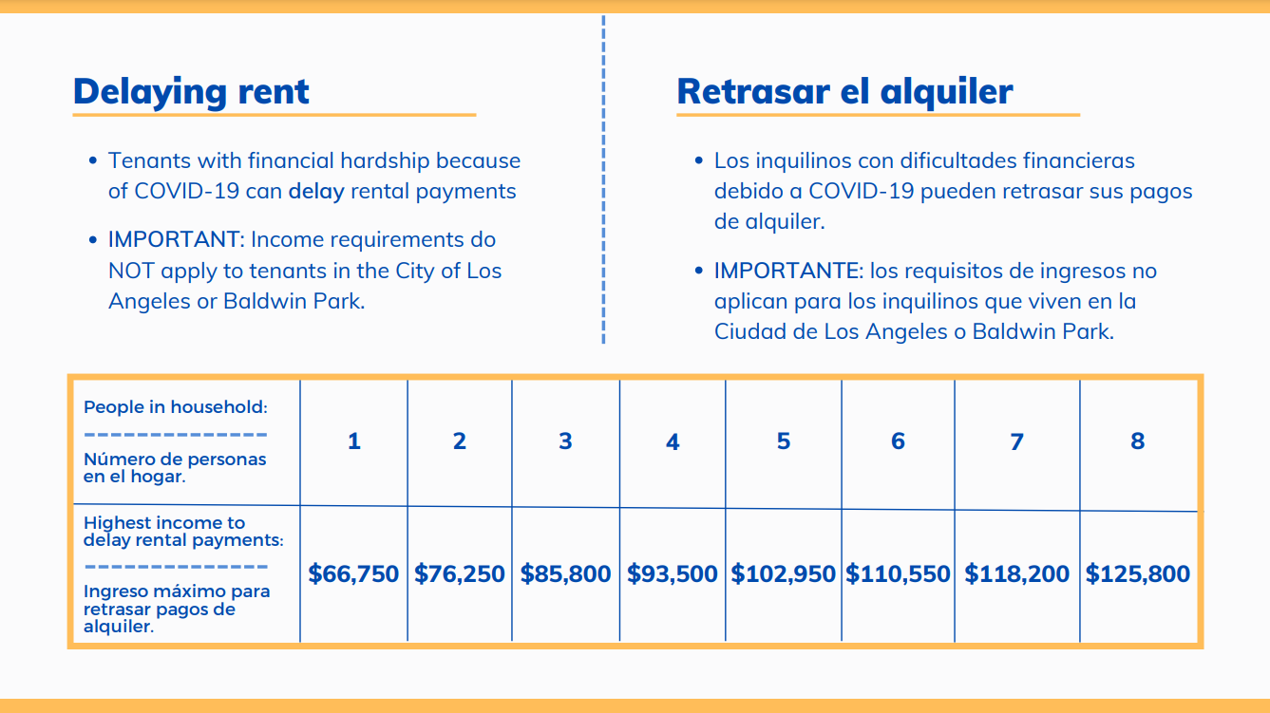

Slide 34
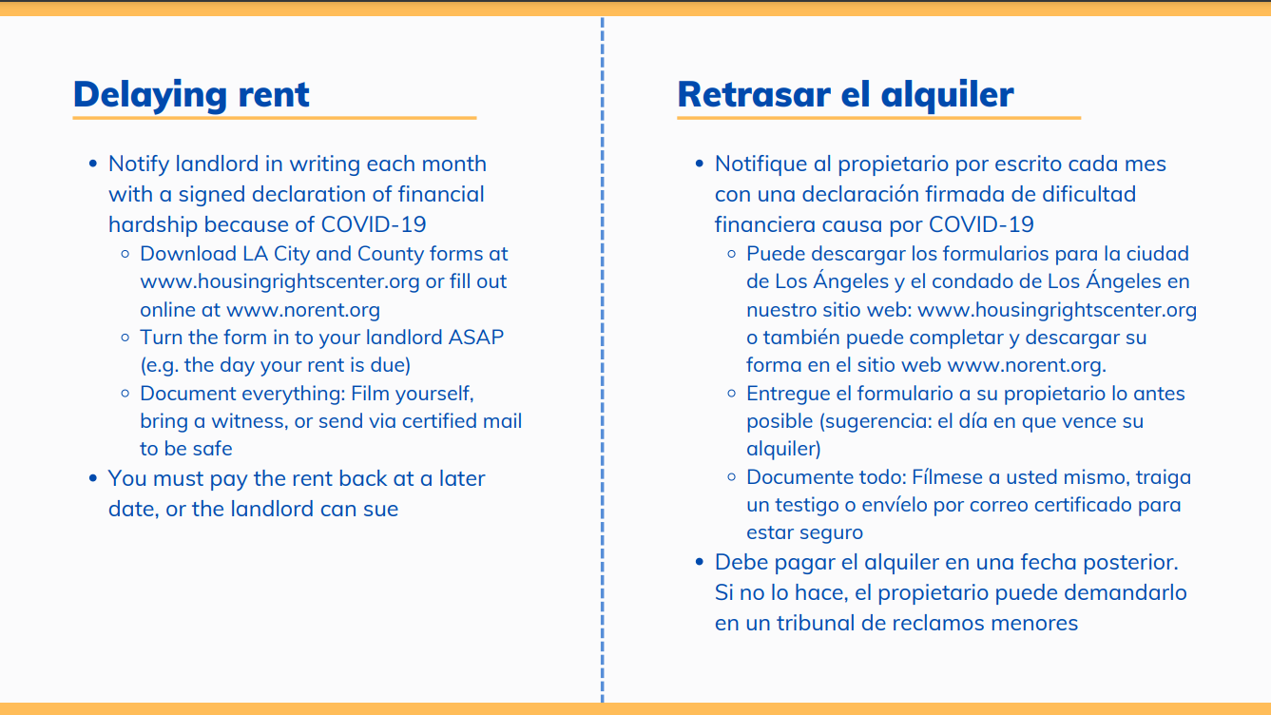

Slide 35
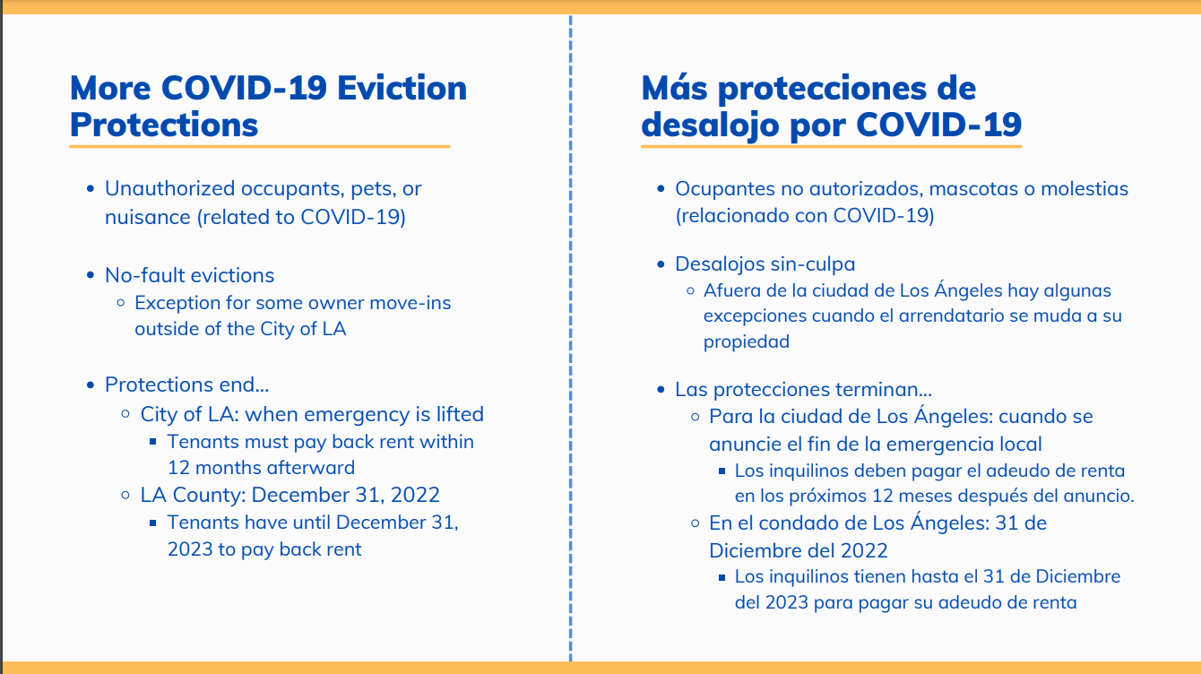

Slide 36
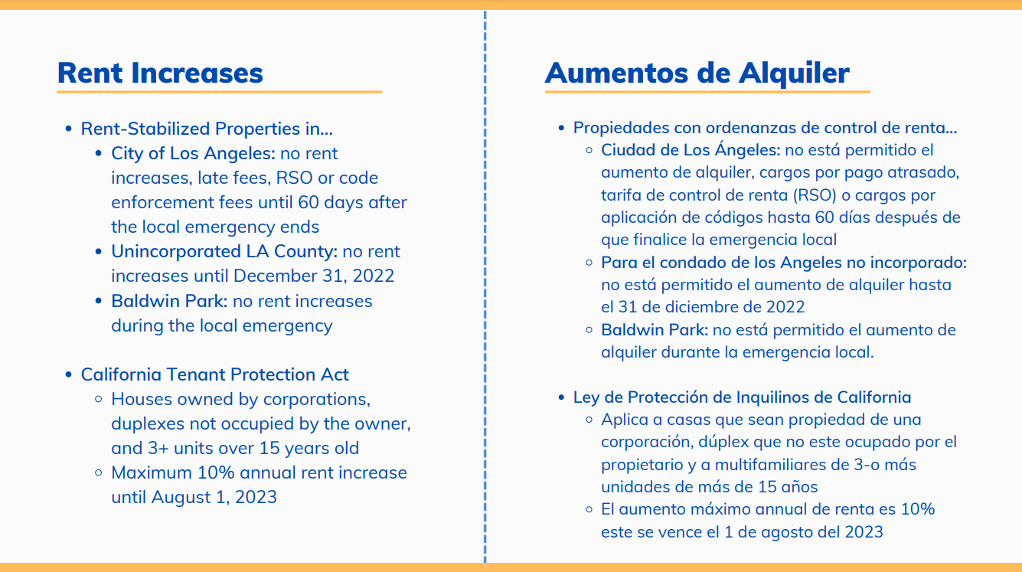

Slide 37


Slide 38


Slide 39
Q & A
Preguntas y Respuestas
Notes:
PCS

Slide 40
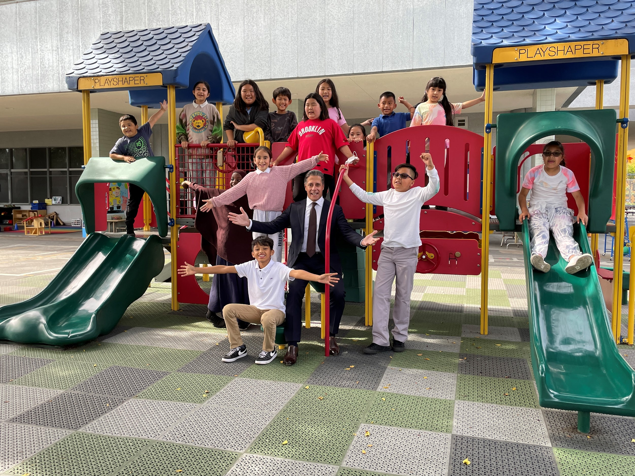

Upcoming Webinars
Próximos seminarios web
Mon., August 22, 2022
5:30-7:00pm
How to be a Resilient Family
Lun., 22 de agosto de 2022
5:30-7:00pm
Cómo ser una familia con resiliencia
Wed., August 24, 2022
5:30-7:00pm
Math is in Everything and Everywhere –
Grade: Primary
Miérc., 24 de agosto, 2022
5:30-7:00pm
Las matemáticas están en todo y en todas partes - Grado: Primaria
Notes:
Mark your calendars…

Slide 41


Call to Action
Llamada a la Acción
What is something you learned today that you would like to put into practice or share with others?
Let us know in chat!
¿Qué es algo que aprendiste hoy que te gustaría poner en práctica o compartir con otros?
¡Díganos en el chat!
Notes:
During this portion of the webinar, we want to provide you with a challenge. How do you see yourself implementing your learning from today. It’s ok if you were just observing. Let us know in the chat, one new idea you would like to implement or try with your family this summer.
(Consider using this at the start of the presentation in a thought bubble: What is one thing I learned today that I can share with someone else?)

Slide 42


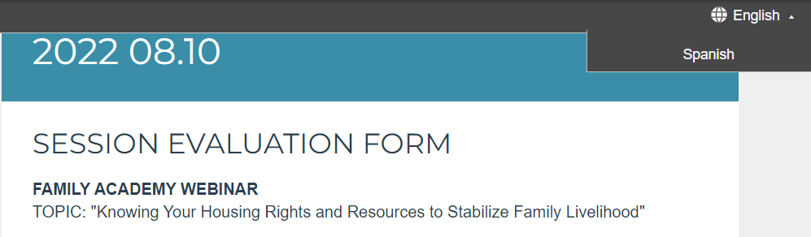
Evaluation
Evaluación
Please take a few minutes to tell us how this webinar supported your learning.
Tome unos minutos para informarnos cómo este seminario web apoyó su aprendizaje.
https://survey.alchemer.com/s3/6961304/2022-08-10
Notes:
https://survey.alchemer.com/s3/6961304/2022-08-10
During this portion of the webinar, we want to provide you with a challenge. How do you see yourself implementing your learning from today. It’s ok if you were just observing. Let us know in the chat, one new idea you would like to implement or try with your family this summer.
(Consider using this at the start of the presentation in a thought bubble: What is one thing I learned today that I can share with someone else?)

Slide 43
Notes:
Parent and Community Services will present and populate this slide

